Slide 1
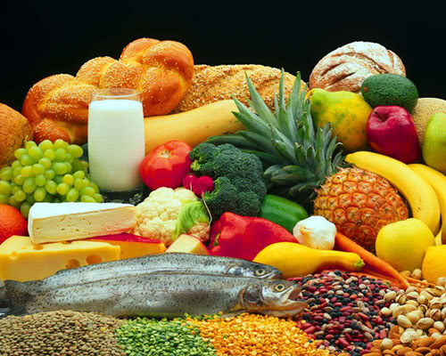
Самые полезные продукты

Slide 2
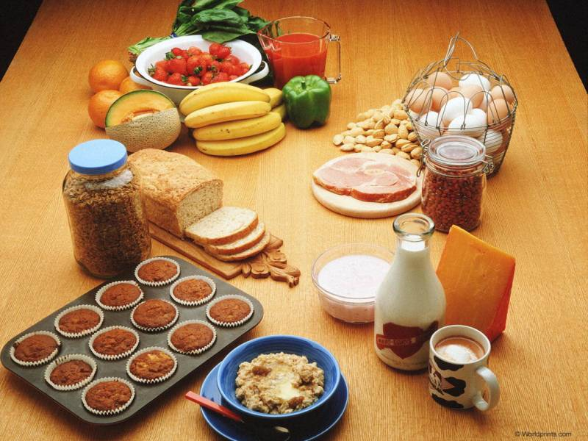
Питание человека должно быть полноценным.
В пище должны содержаться полезные вещества: белки, жиры, углеводы, витамины и минеральные вещества.

Slide 3
П
жиры
углеводы
овощи
фрукты
белки

Slide 4
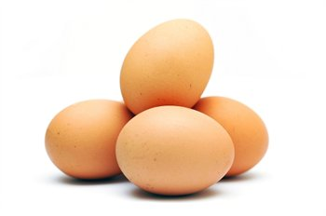
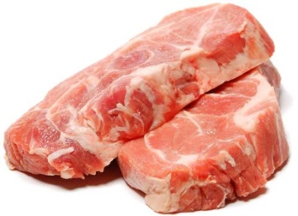
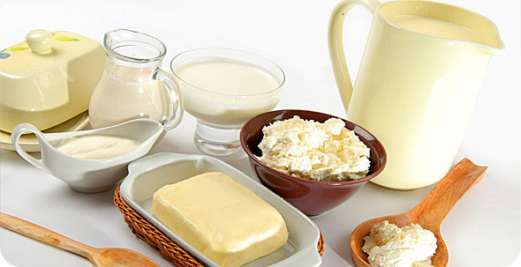
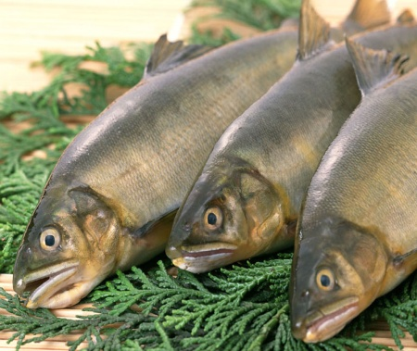
Наиболее богаты белками: мясо, рыба, яйца и молочные продукты. Белки являются строительным материалом для мышц и тканей внутренних органов.

Slide 5
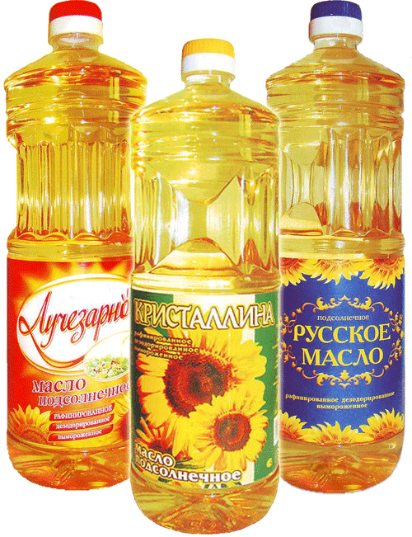
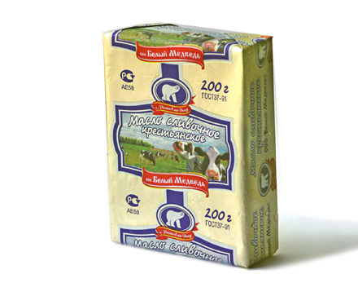
Человеку необходимы полноценные жиры – сливочное и растительное масло.

Slide 6
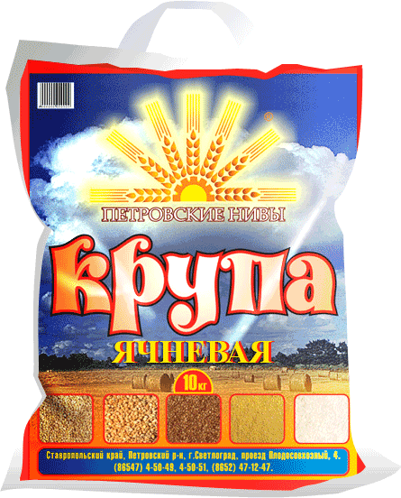
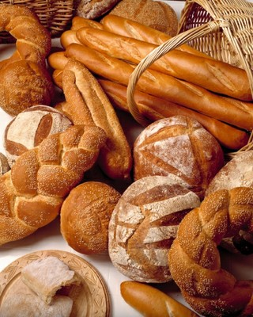
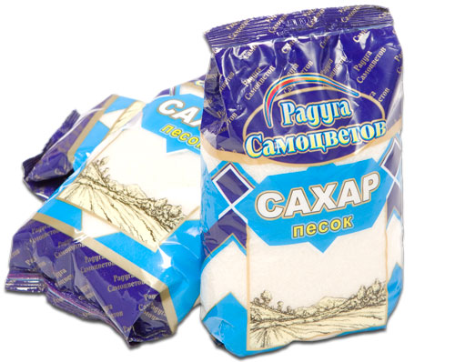
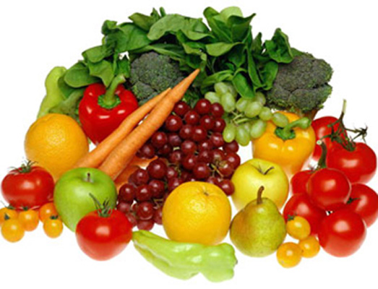
А чтобы человек был энергичен, нужно использовать в пищу продукты, богатые углеводами, такие как хлеб, крупы, сахар, овощи и фрукты.

Slide 7
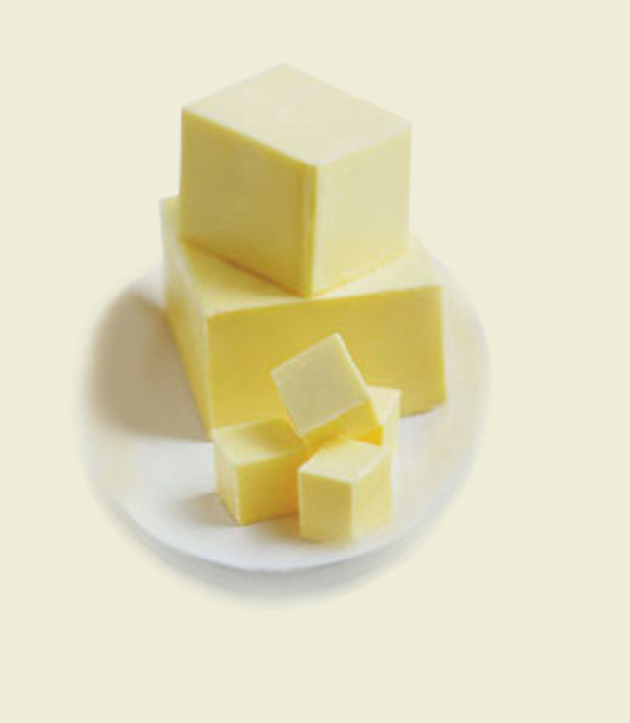
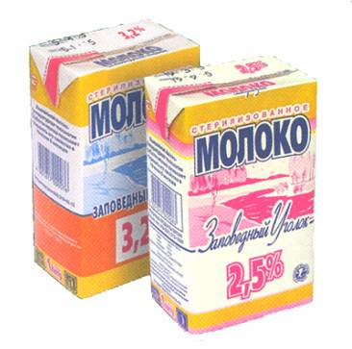
Необходимы человеку витамины и минеральные вещества. Эти вещества можно встретить в сливочном и растительном масле, яйцах, молоке и молочных продуктах, фруктах и овощах, а также в свежей зелени.

Slide 8
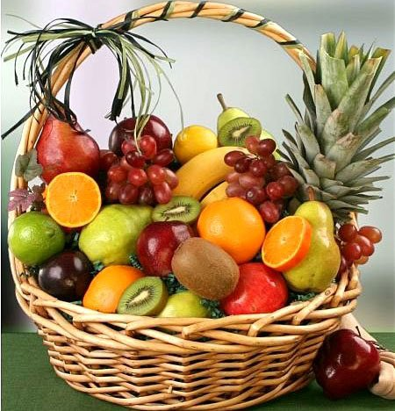
Больше всего полезных веществ в овощах и фруктах, поэтому они ежедневно должны присутствовать в нашем рационе.

Slide 9
Вывод: из чего состоит наша пища?

Slide 10
МЕНЮ СПОРТСМЕНОВ:

Slide 11
МЕНЮ ДЕТЕЙ:

Slide 13
ЗАДАНИЕ НА ДОМ:
СОСТАВЬТЕ МЕНЮ НА НЕДЕЛЮ ВСЕЙ СЕМЬЁЙ!

Slide 14
Презентацию подготовила учитель начальных классов
ГБОУ школы-интерната № 2 г. Сочи
ЗАВЬЯЛОВА ЖАННА ГЕННАДЬЕВНА

